Slide 1

23 May Ümumdünya Tısbağa günü
Kiçik yaşlı məktəblilər üçün ədəbiyyat siyahısı

Slide 2
Bu qeyri-adi gün 2000-ci ildə Amerika Tısbağaların Müdafiəsi Cəmiyyətinin təşəbbüsü ilə yaranmışdır. Tısbağa-müdriklik, sərvət və uzunömürlülük rəmzi daşıyan heyvandır. 23 may bir çox ölkələrdə Ümumdünya tısbağa günü (World Turtle Day) kimi qeyd olunur. Amerika Tısbağaların Müdafiəsi cəmiyyəti (American Tortoise Rescue) 1990-cı ildə Malibuda (ABŞ, Kaliforniya ştatı), şəhərin ətrafında yaşayan tısbağaların populyasiyasının qorunması üçün entuziastlar tərəfindən yaradılmışdır. Bu qeyri -adi bayramın keçirilməsinin məqsədi tısbağaların insanlarla qonşuluqda yaşamaları səbəbindən kütləvi şəkildə tələf olmalarına ictimaiyyətin diqqətini cəlb etməkdir.

Slide 3
Balaca dostlar! Gəlin bu ağıllı heyvanların həyat tərzi ilə tanış olaq!

Slide 4
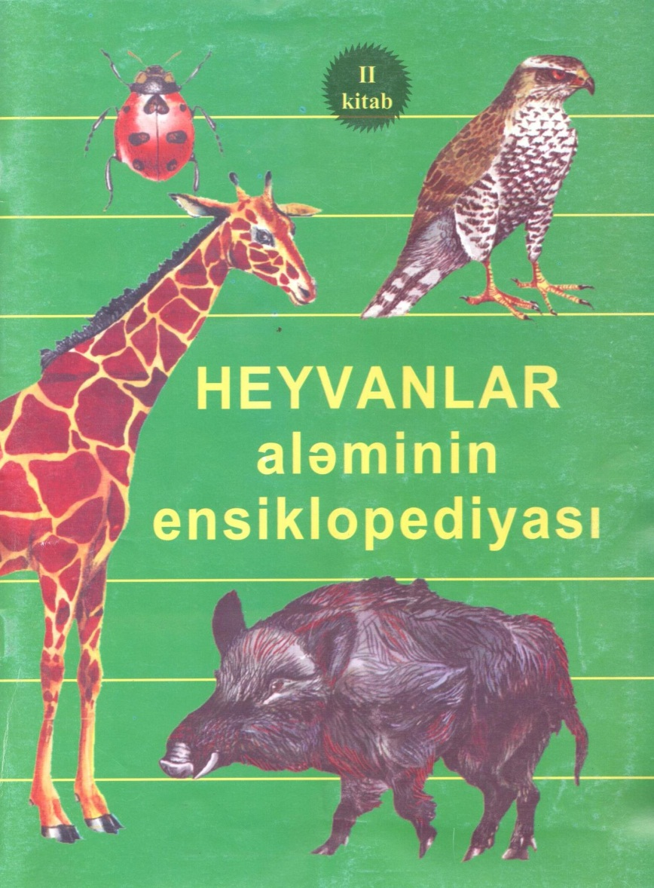
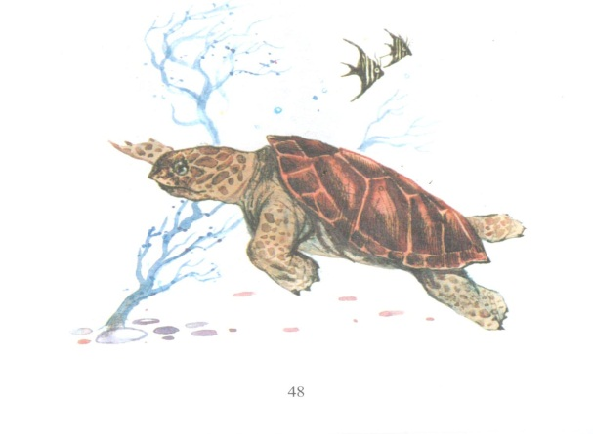
Dəniz bağası // Heyvanlar aləminin ensiklopediyası. II kitab : meşə, dağ, çöl-səhra, dəniz-çay və heyvanları. – Bakı : Maarif 2006. – S. 48.
Kitabda dəniz tısbağası haqqında məlumat yerləşdirilib.

Slide 5
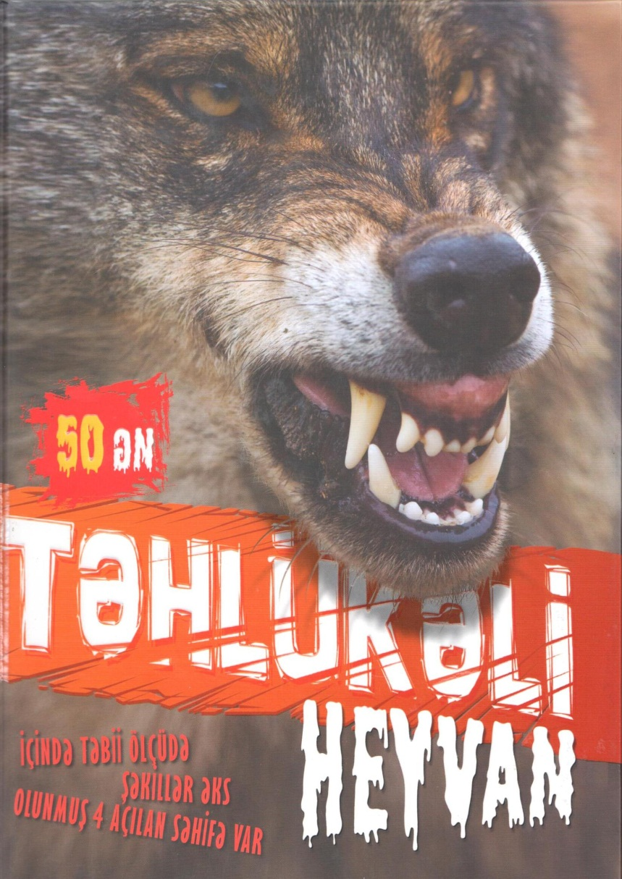
Qalxanlı tısbağa // 50 ən təhlükəli heyvan. - Çin : Zebra Group, 2014 – S. 14-15.
Qalxanlı tısbağanın qını və başının üst hissəsi üzəri diş-diş olan qalxancıqlarla örtülüdür.

Slide 6

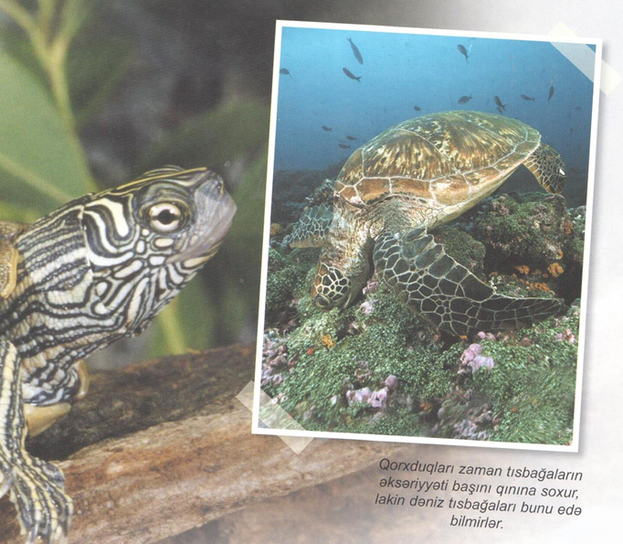
Tısbağalar // Morqan S. Heyvanlar aləmi. – Çin : Zebra Group, 2013. – S. 62-65.
Kitabın bu hisəsində tısbağalar haqqında maraqlı faktlar verilib və həyat tərzi təsvir olunub.

Slide 7
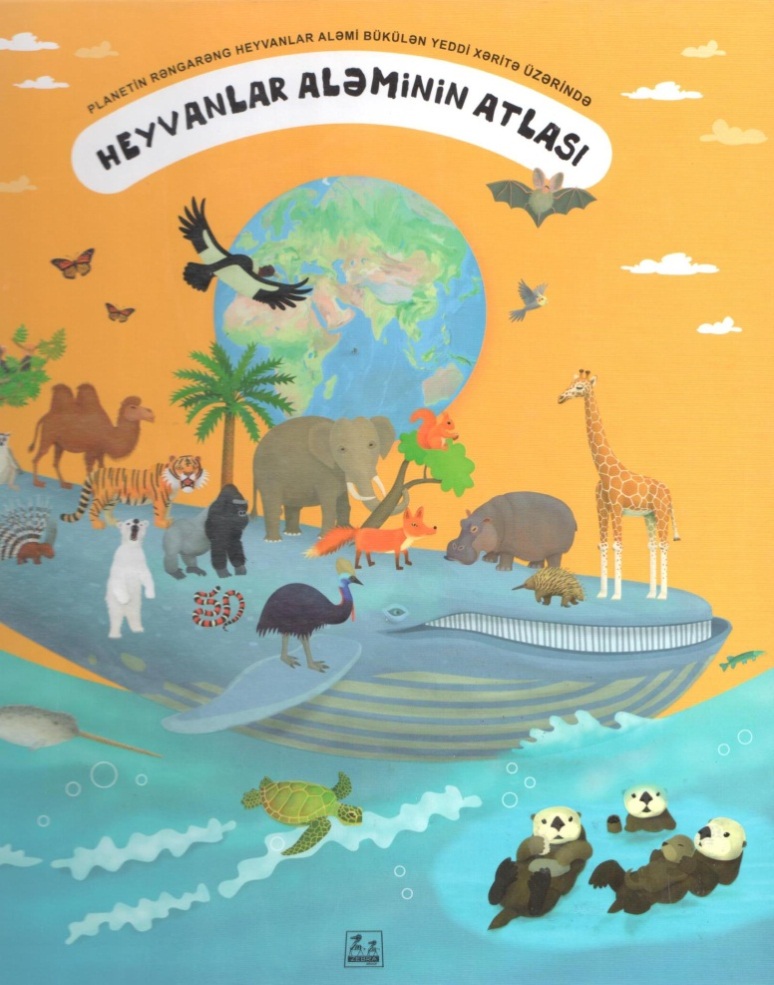
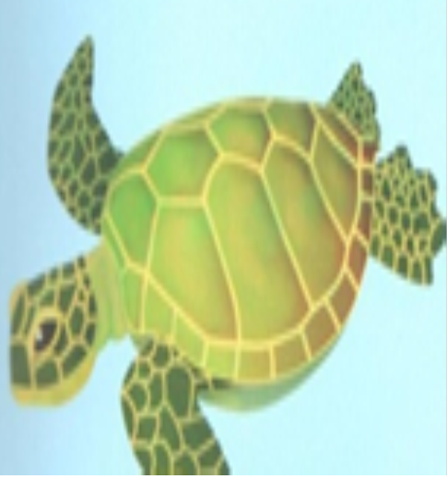
Yaşıl dəniz tısbağası. Cənubi Amerika //Heyvanlar aləminin atlası. – Çin : Zebra Group, 2014.
Yaşıl dəniz tısbağası iridir, onun qınının uzunluğu 2 metr, çəkisi isə 400 kq-a çata bilər. Belə adlanmasına baxmayaraq, yaşıl tısbağanın rəngi tək sarı deyil, tez-tez tünd-qəhvəyi tısbağalara da rast gəlinir.

Slide 8
GƏLİN NAĞILA QULAQ ASAQ

Slide 9

Boşboğaz tısbağa : rəvayətlər. – Bakı : Beşik, 2008. - 15 s. (Mən və mənim dünyam).
Əziz uşaqlar !Bu kitabda Kəlilə və Dimnəni sizin görüşünüzə gətirmişik. Onların ən sevimli əyləncəsi bir-birinə maraqlı əhvalatlar danışmaq idi. Belə nəql edirlər ki, bir gölün kənarında iki ördək və bir tısbağa yaşayırdı. Onların arasında dostluq və səmimiyyət vardı. Dostluğun sonu nə oldu? Əgər sizə maraqlı gəldisə, bu kitabı oxuyun.

Slide 10
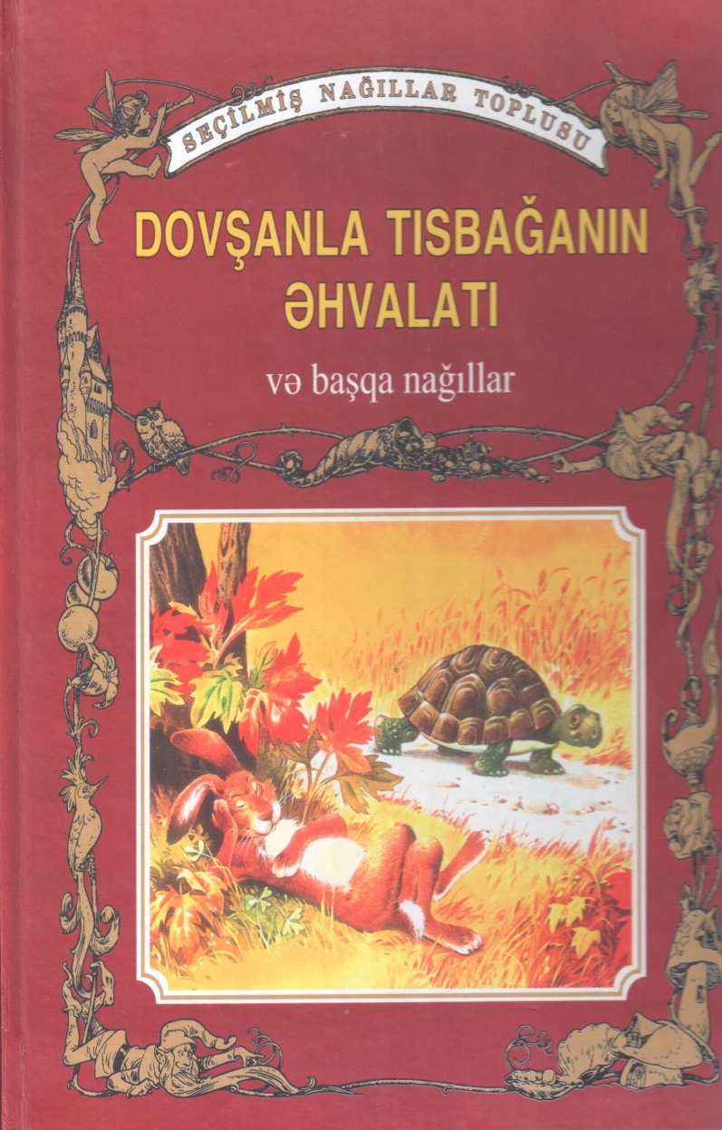
Dovşan və tısbağa : nağıl // Dovşanla tısbağanın əhvalatı və başqa nağıllar. – Bakı : 2009. – S. 10-11.
Biri vari idi, biri yox idi, bir lovğa dovşan var idi. Bu dovşan hamıdan bərk qaçmağına görə fəxr edir, tısbağanı isə ləng olmasına görə lağa qoyurdu. Əgər sizə də maraqlıdırsa, dovşanın lovğalığının nəticəsi haqqında bu kitabda oxuya bilərsiniz.

Slide 11

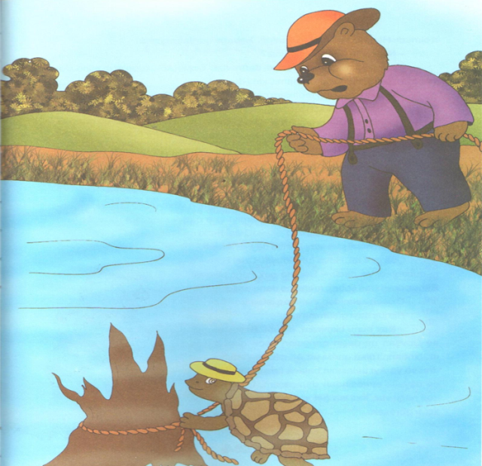
Harris Ç. Tısbağa qardaş hamını necə təəccübləndirdi // Rimus dayının nağılları. – Bakı : Çaşıoğlu – Multimedia, 2009. S. 120-124.
Amerikalı yazıçı Coel Harrisin «Rimus dayının nağılları kitabına daxil edilmiş «Tısbağa qardaş hamını necə təəccübləndirdi» adlı nağılda balaca bir tısbağanın öz ağlı ilə ayıya üstün gəlməsindən bəhs olunur.

Slide 12
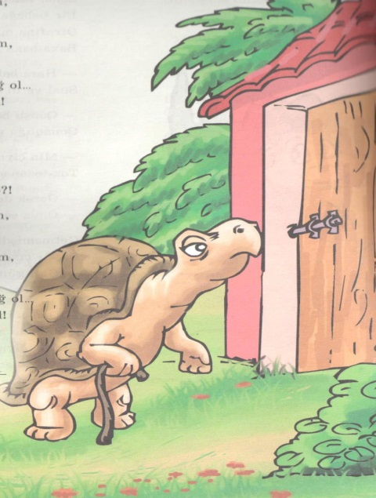
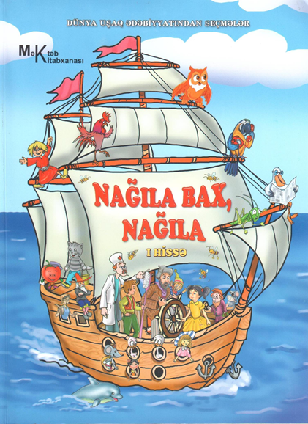
İsgəndər K. Qonaqlığa gedən tısbağa : mənzum nağıl // Nağla bax, nağıla.– Bakı : Aspoliqraf, 2012. - I hissə. – S. 61-62. – (Məktəb kitabxanası. Dünya uşaq ədəbiyyatından seçmələr).
Səhər tezdən evdən çıxıb qonaqlığa gedən tısbağa görəsən qonaq getdiyi yerə nə vaxt çatdı? Çox məzəli nağıldır. Oxu həm biləcəksən, həm güləcəksən.

Slide 13
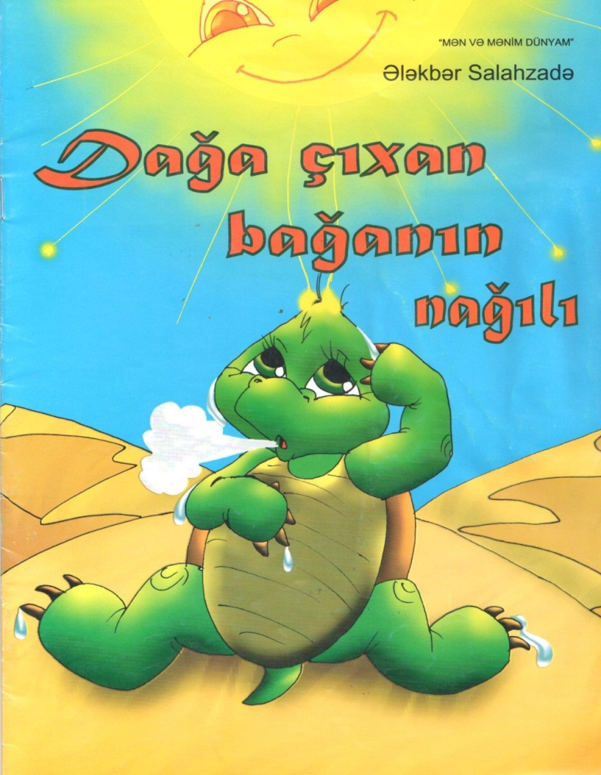
Salahzadə Ə. Dağa çıxan bağanın nağılı. – Bakı : Beşik, 2008. – 34 s.
İndi də «Dağa çıxan bağanın nağılı»nı oxuyacaqsan. Onunla birlikdə səyahətə çıxacaq, təzə dostlar tapacaqsan. Bir də öyrənəcəksən ki, hər kəsə öz yurdu, öz məskəni əzizdir.

Slide 14

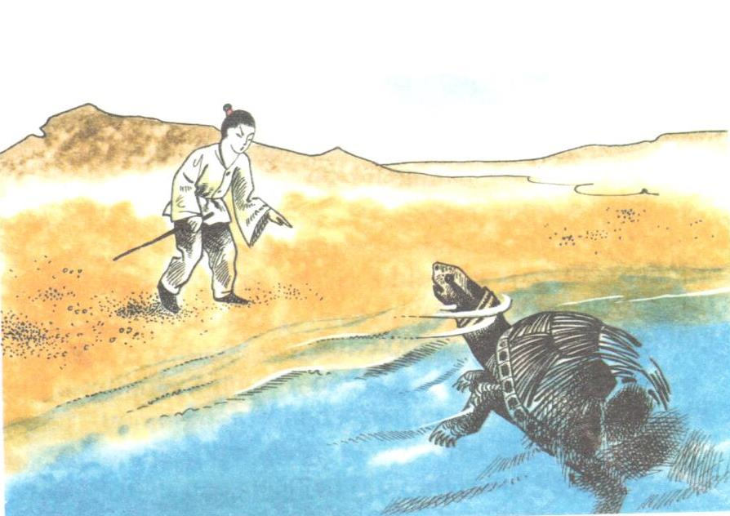
Sehrli tısbağa // Çin nağılları. – Bakı : Turan, 2001. – S.28-35.
Sehrli tısbağa rəssam olmaq arzusunda olan balaca oğlan Tyao Syaonun öz mətləbinə çatmasına kömək etdi. O, bunu necə etdi? Nağılı oxu, bu, çox maraqlıdır.

Slide 15

Şirin M. Ağıllı dovşan və hiyləgər tülkü : nağıl // Zəngli saatın qumrusu. – Bakı : Şirvannəşr, 2006. – S. 16-23.
«Ağıllı dovşan və hiyləgər tülkü» - nağılın belə adlandırılmasına baxmayaraq onun qəhrəmanı Fıs-fıs adlı tısbağadır. Yatağanlığına görə adadan qovulan tısbağa dovşanla adaya qayıdır, özünü kral elan edən dovşan tısbağaları incidir. Tülkü isə adaya gəlib dovşanı məğlub edir, tısbağalar öz krallıqlarını bərpa edir və həmin günü Tısbağalar Günü kimi qeyd edirlər.

Slide 16
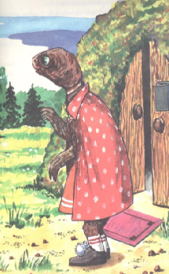
Tələsən təndirə düşər : Polşa xalq nağılı // Nağıla bax, nağıla.– Bakı : Aspoliqraf, 2012. - II hissə. – S.27-30. -(Məktəb kitabxanası. Dünya uşaq ədəbiyyatından seçmələr).
Tısbağa xala ərini maya almaq üçün dovşanın yanına göndərdi və tapşırdı ki, tez olsun. Görəsən tısbağa əmi tısbağa xalanın tapşırığını yerinə yetirə bildi?

Slide 17
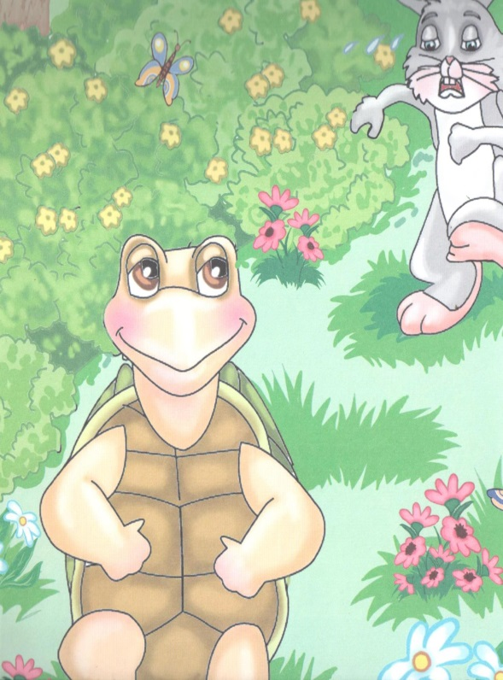
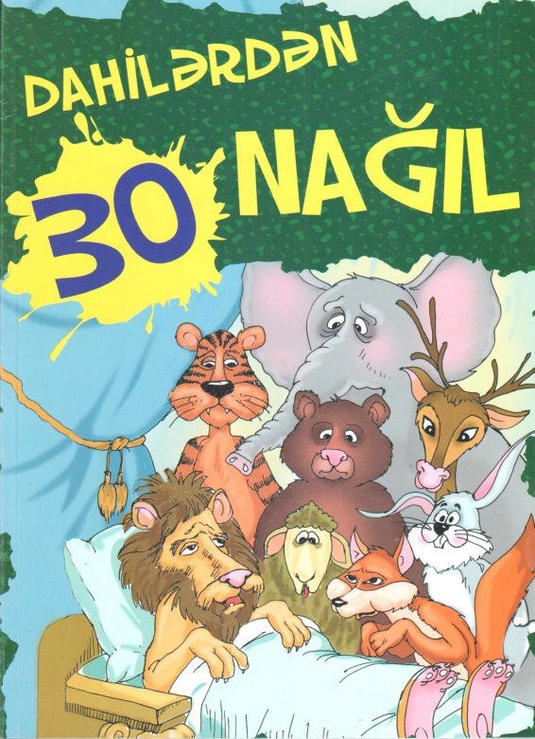
Tısbağa və dovşanın yarışması : nağıl // Dahilərdən 30 nağıl. – Bakı : Qələm, 2016. – S.16-17.
Tısbağa yarışda dovşanı uddu. Axı, bu necə oldu? Nağılı oxu və nəticə çıxart.

Slide 18

Tolstoy A. Qızıl açar, yaxud Buratinonun macəraları.- Bakı : ADPU-nun nəşriyyatı, 2011. – 72 s.
Bu kitabda ağıllı tısbağa – Tortila Buratinoya Qızıl açarı verir və onu açarın sirrindən agah edir. Bundan sonra Buratinonun sərgüzəştləri daha maraqlı olur.

Slide 19

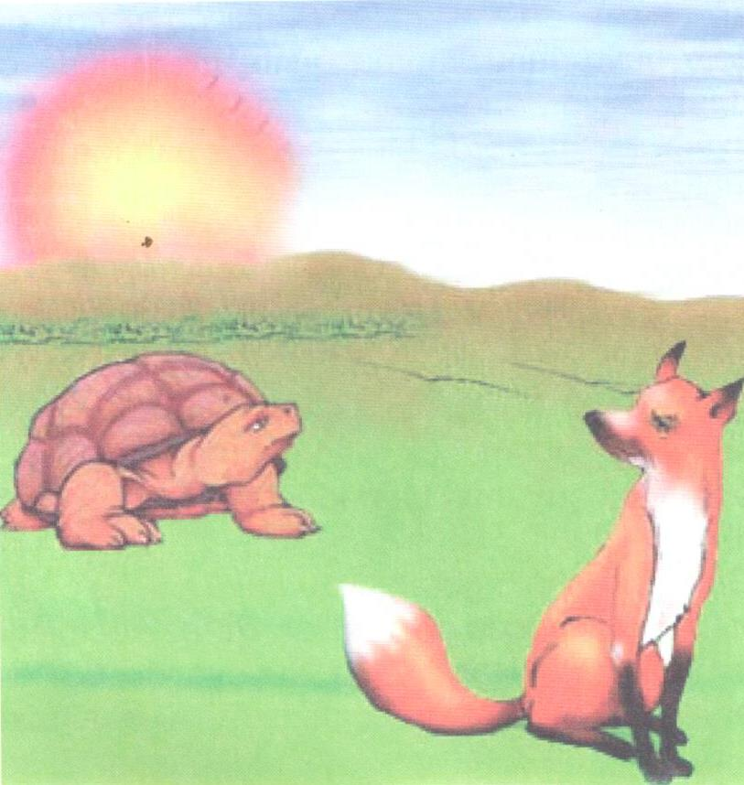
Tülkü, Tülkü, Tünbəki : Azərbaycan xalq nağılı. – Bakı : Nərgiz nəşriyyatı, 2013. – 16 s.
Tamah ucundan digər heyvanlarla bir yerdə quyuya düşmüş tısbağa birinci olaraq dostları tərəfindən yeyilir.

Slide 20
Məlumat -biblioqrafiya şöbəsi
Tərtib etdi : C. Ülviyyə

